Slide 1
مَركَزُ التَّربِيَّةِ الدّينِيَّة لِرُهبانِيَّةِ القَلبَينِ الأقدَسَين
يُقَدِّمُ كِتابَ الأساسِيَّ الأَوَّل

Slide 3
اللِّقاءُ الثّاني وَالعُشرون
يا يَسوع...
أَنتَ تُعَزّي رُسُلَكَ

Slide 5
سَلام المَسيح أَصدِقائي...
شو رَح نَعمِل بِهَاللّقاء؟

Slide 6
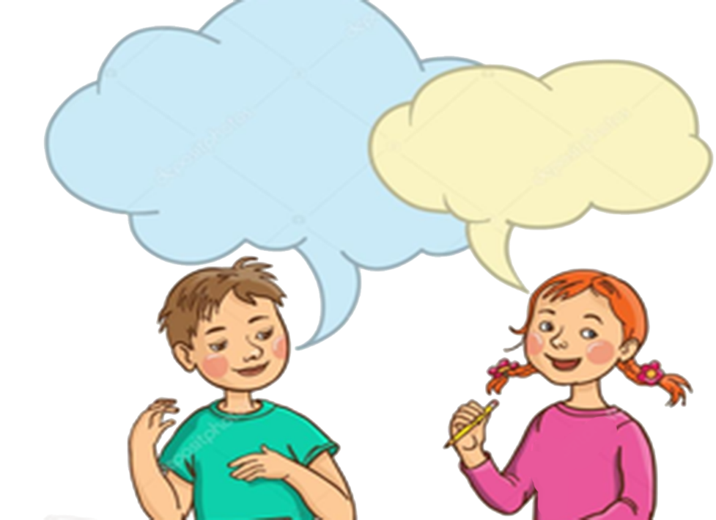
نِفتَح قَلِبْنا
مِتل تُوما ونُصرُخ مَعو
«رَبّي وإِلَهي» ونكون
شُهود لَقِيامِة المَسيح
قِدّام كِلّ العَالم.
نْكَرِّر شَفَهيًّا أقوالَ تُوما الرَّسول يَلْلي أَصَرَّ يشوف جُروحاتِ المَسيح ويِلمِسها بِإيدوِ.

Slide 7
وهَلَّق رَح إِطلُب مِنكُن إِنّو نِرسُم إِشارِة الصّليب

Slide 8
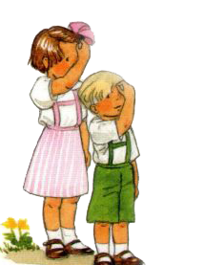
بِاسْمِ الآبِ
والابِن
والرُّوح القُدُس،
الإِلَه الواحِد،
آمين

Slide 9
خَلّونا نحِطّ سَوا أَنفُسْنا بِحُضور الله بِخُشوع واحتِرام ونْقِلّو يا رَبّ، إِفتَحْ قُلُوبَنا لِنَفهَمَ كَلِمَتَكَ

Slide 10
شُو هُوِّي الحَدَث العَظيم يَلْلي حْكينَا عَنُّو المَرَّة الماضيِة؟
قام يَسوع مِن بَين الأمْوات.
ومَريَم المَجدَلِيّة كانِت أوَّل مين سِمِع هَالبُشرَى مِنْ المَلاك يَلْلي بَعَتا تخَبِّر بُطرُس ويُوحَنّا، يلْلي رَكَضُوا تنَيناتُن وإجُو عَ القَبِر ولِقيُوه فاضِي.

Slide 11
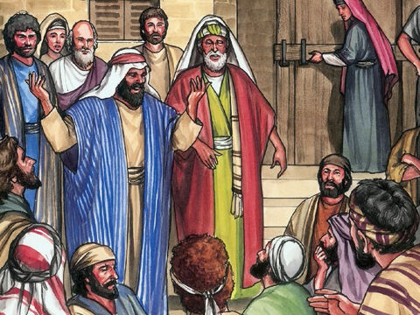
وبْزات اليَوم، يَلْلي هُوِّي أوَّل يَوم من الأُسبوع، كانُو التّلاميذ عَشِيّي مِجتِمعين بِ بَيت

Slide 12
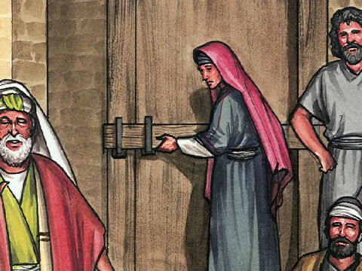
وكانوا مْسَكرينْ كِلّ البْواب
لِأنُّنْ خايْفين مِن
اليَهود

Slide 13
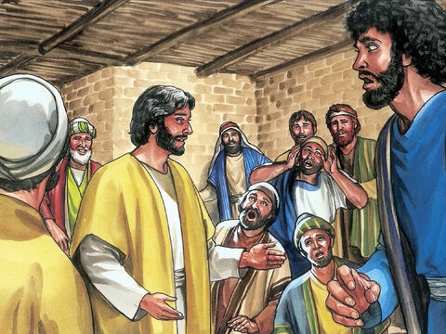
إِجا يَسوع وِقِف بَيناتُن وقَلُّن:
الله مَعكُن!

Slide 14
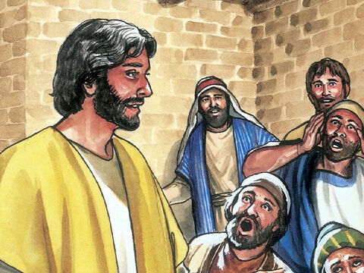
قال هَيك، وفَرجاهُن إيدَيه وجَنْبُو. التّلاميذ فِرحُو
لِ أنُّن شافُو الرَّبّ.

Slide 15
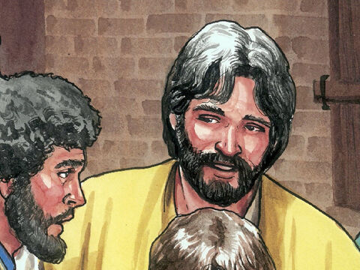
ورِجِع قَلُّن تاني مَرَّة:
اللّه مَعكُن، مِتِل مَ الآب بَعَتني، أنا كَمان بِبْعَتْكُن.

Slide 16
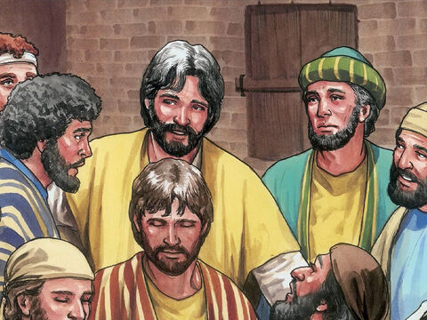
ومِنْ بَعد ما قال هَالشِّي، نَفَخ (فِيُن) وقَلُّن:
خِدُو الرُّوح القُدُس. يَلْلي بتغِفْرولُن خَطاياهُن بْتنغَفَرلُن، ويَلْلي بتِمْنَعو عَنُّن الغُفران، بيِنْمَنَع عَنُّن.

Slide 17
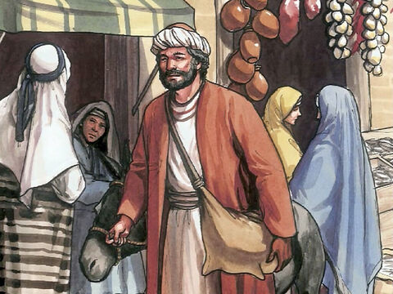
بَسْ توما، يَلْلي هُوّي مِن التّلاميذ 12، ويَلّي مْلَقْبينُو بِالتَّوم، ما كان مَع التّلاميذ لَمَّن إًجَا يَسوع.

Slide 18
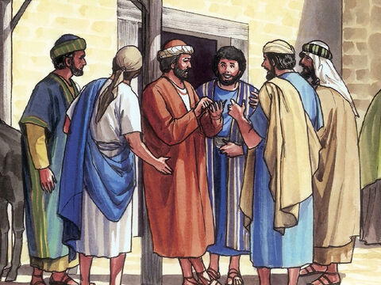
لَمّا إِجا قالولو باقي
التّلاميذ:
إذا ما شِفِت آثار المْسامير بْ إيدَيه، وإذا ما حَطّيت إِصبَعي مَطرَحُن، وإيدِي بجَنبُو، ما بْصَدِّق!
شِفْنا الرَّبّ!!!

Slide 19
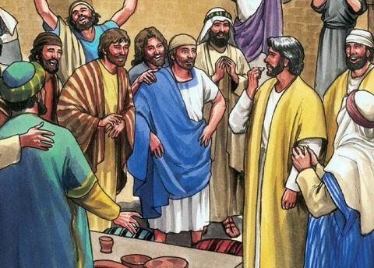
وبَعد تْمان تِيام، ولَمّا كانو التّلاميذ مِجتِمْعين بالبَيت، وتوما مَعُن، إِجا يَسوع والبْواب مْسَكَّرا، ووقِفْ بَيناتُن وقال:
الله مَعكُن!

Slide 20
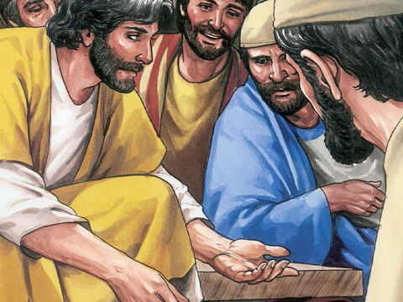
وعاد قال لَ توما:
هات إصبعَكْ حِطّو هَون، هَودِي إيدَييّ، وهات إيدَك حِطّا بْجَنبِي!

Slide 21
وما تْكون مِنْ يَلْلي ما بيآمْنو. (بِالعَكس) كون مِن يَلْلي بيئامْنُو!

Slide 22
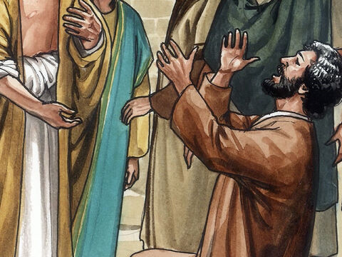
وَقْتَا قَلّو توما:
رَبّي وَإِلَهي!!!

Slide 23
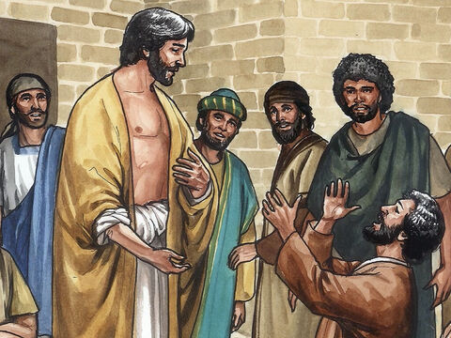
قَلُّو يَسوع:
إنتَ آمَنت لِ أنَّك شِفِتنِي، نِيّال يَلْلي بِيئامْنو بِدون مَ يْشوفُو!

Slide 24
وهَلّق، تَعوا تَ نْصَلّي سَوا ونْقول لَ يَسوع:

Slide 25
«رَبّي وإِلَهي»
مِنآمَن إنَّكْ قِمِت
مِن بَين الموتَى
وغَلَبِت المَوت بِالموت،
مِنآمِن إنَّك عْطَيتْنَا سَلامَكْ
وإنَّكْ حَيّ لَلأَبَدْ!
يا يَسوع مِتِل توما مِنْقِلّك

Slide 26
ومِن بَعد ما سْمِعْنا المُحادَثة، رَح إِسأَلكُن كَم سُؤال!

Slide 27
شو قال يَسوع لَلتّلاميذ بَس وِقِف بَيْناتُن وشو فَرْجاهُن؟

Slide 28
فَرجاهُن إيدَي وجَنْبو
قَلُّن: الله مَعكُن

Slide 29
شو نَفَخَ فيهُن؟

Slide 30
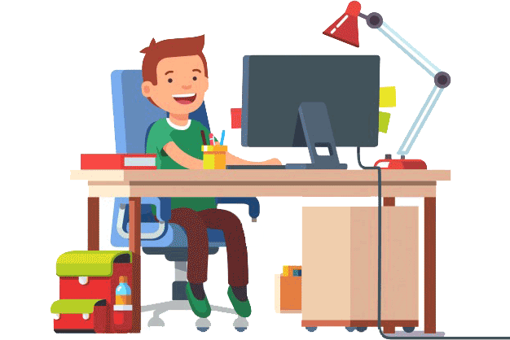
الرّوح القُدُس

Slide 31
شو إِسِم التِّلميذ يَلْلي ما كان مَعُن لَمّا إِجَا يَسوع؟ وشو قال؟

Slide 32
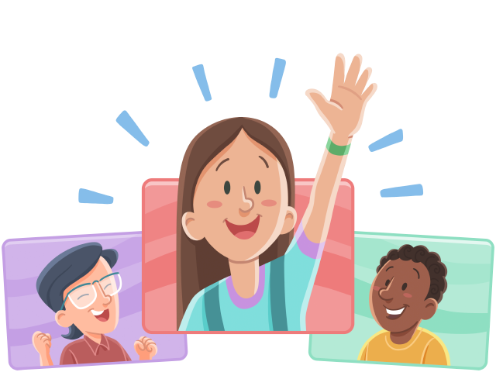
توما! وقال: إذا ما شِفِت أثَر المِسمارَين وما حَطّيت إِصَبعِي مَحَلُّن، ما رَح آمِن!

Slide 33
وشو قَلّو يَسوع لَمّا شافو لَتوما؟

Slide 34
عْطيني إيدَك وحِطّها بِجَنْبي.

Slide 35
شو جاوَبو توما؟

Slide 36
«رَبّي وَإِلَهي»

Slide 37
لَمين عَطَى يَسوع الطّوبَى؟

Slide 38
لَ يَلْلي بِآمْنوا بَلا ما يْشوفوا

Slide 39
وهَلّق جَرْبوا عمِلوا هَالنَّشاط!

Slide 40
ما هُوَ
؟

Slide 41
ما هُوَ
؟

Slide 42
العِبارَة يَلْلي لازِم تِنحِفِر بِقْلوبنا

Slide 43
ومنِختُم بِهَالصّلاة وهالتِّرنيمِة

Slide 44
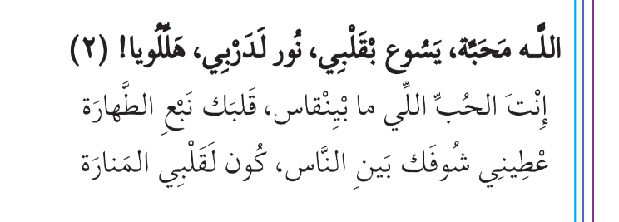

Slide 45
باي باي، منِلتِقي بِالأسبوع القادِم.

